Slide 1
<indsæt organisations navn> <indsæt dato for øvelsen>

Slide 2
Optakt
20 minutter

Slide 3
Program
Optakt
20 minutter
Dilemma #1
40 minutter
Pause
10 minutter
Dilemma #2
40 minutter
Evaluering
10 minutter

Slide 4
Velkomst
Præsentation af øvelsens facilitator og log-fører
Præsentation af øvelsens deltagere
Hvilke forventninger har I til øvelsen?

Slide 5
Formål
opnå en bedre forståelse for, hvilken indvirkning forhøjet vandstand og stormflod kan have på fortsat drift og opgavevaretagelse
undersøge beredskabsplaners anvendelighed i forbindelse med forhøjet vandstand og stormflod
klarlægge roller og ansvar i forbindelse med håndtering af følgerne af forhøjet vandstand og stormflod
undersøge inddragelsen af meteorologiske data og geodata i håndteringen af forhøjet vandstand og stormflod

Slide 6
Spilleregler
fortrolighed
engagér jer i diskussionerne
vær nysgerrige og konstruktive
der er ingen skoleløsninger
der er ingen rigtige eller forkerte svar
der er ingen rigtige eller forkerte ideer

Slide 7
Forhøjet vandstand og stormflod

Slide 8
Forhøjet vandstand eller stormflod?
Forhøjet vandstand forekommer overalt langs kysterne i Danmark – typisk i forbindelse med efterårs- og vinterstormene i perioden fra oktober til marts.
Forhøjet vandstand
= 2,4 m over DVR ved Vadehavet
= 1,9 m over DVR ved den centrale Vestkyst
= 1,3 m over DVR ved Limfjorden og Skagerraks kyst
= 1,25 m over DVR i de indre danske farvande
Stormflod
= en faktisk oversvømmelse som statistisk set bør forekomme sjældnere end hvert 20. år

Slide 9
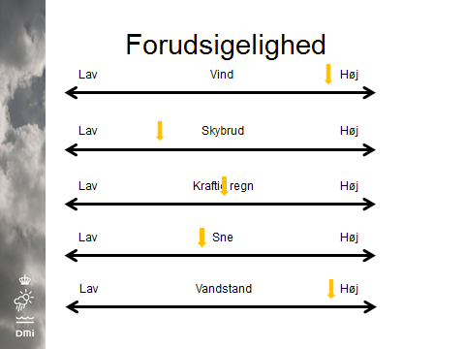
Forudsigelighed
Forhøjet vandstand er ofte bedre forudsagt end fx skybrud:
DMI varsel for forhøjet vandstand udsendes 18-24 timer inden grænseværdien forventes.
DMI risiko udsendes 18-24 timer inden, men kun hvis værdien ligger lige på grænseværdien

Slide 10
Skadevoldende oversvømmelser
Forhøjet vandstand kan medføre skadevoldende oversvømmelser – omfanget afhænger af:
vandstanden og øvrig tilførsel af vand fx fra nedbør, åer og vandløb
terrænet og jordens fugtighed
afledningskapacitet, fx via åer, vandløb og naturlige dræn
bygningsmasse samt asfalterede og brolagte overflader
forebyggende foranstaltninger, fx kloaksystemer, overløbsbassiner og afløbsarealer
den forebyggende og afhjælpende indsats

Slide 11
Mulige konsekvenser
omfangsrige skader på bygninger og infrastruktur
svigtende kritisk infrastruktur, fx. strømsvigt, mangel på varme, forstyrret togdrift og manglende mobildækning
fare for personskade fx ved trafikuheld og færdsel gennem dybt vand
fare for liv og helbred, hvis beredskabets aktører ikke kan køre udrykning eller mister deres strømforsyning
fare for liv og helbred hos kronisk syge og patienter, som er særlig afhængige af strømforsyning
sygdomsrisici ved kontakt med kloakvand, fx diarré
risiko for forurening fra urenset spildevand

Slide 12
Planlægningsgrundlag
Er forhøjet vandstand og stormflod en del af organisationens risikobillede?
Har organisationen beredskabsplaner, der kan anvendes i forbindelse forhøjet vandstand og stormflod?
Har organisationen tidligere oplevet forhøjet vandstand og stormflod, der har krævet krisehåndtering?

Slide 13
Dilemma #1
40 minutter

Slide 14
DMI varsel
Gældende for hele landet
Gyldig fra kl. 11:00 til 17:00
Varsel om forhøjet vandstand
Ved højvandet kl. 13:00 forventes en vandstand på ca. x,x meter over DVR
Forhøjet vandstand kan føre til lokale kystnære oversvømmelser og betydelig skade på klitter, diger, havne og bygninger.
Offentligheden rådes til at undgå at rejse og opholde sig i truede kystområder.

Slide 15
Spørgsmål
Hvilken betydning har varslet om forhøjet vandstand for jer?
Hvilke tiltag vil I iværksætte på baggrund af varslet?
Hvordan holder I jer opdateret om situationen?
Bliver I løbende er opdateret om vejrudsigten?

Slide 16
Aktivering og drift af krisestab?
Vil I aktivere organisationens krisestab?
Hvem kan aktivere krisestaben?
På hvilket aktiveringsniveau skal krisestaben etableres?
Hvordan skal krisestaben sammensættes?
Hvilke støttefunktioner skal aktiveres?
Hvor og hvordan skal krisestaben afholde møder?

Slide 17
Håndtering af informationer?
Hvordan vil I skabe og fastholde et overblik over, hvordan situationen udvikler sig?
Hvordan vil I dokumentere og skabe overblik over jeres beslutninger?
Hvordan holder I jer opdateret om aktuelle nyheder og informationer om situationen?

Slide 18
Pause
10 minutter

Slide 19
Dilemma #2
40 minutter

Slide 20
Oversvømmelse
I er blevet ramt forhøjet vandstand.
Vandstanden er x,x meter over normalen.
Vandstanden vil i løbet af den næste time stige yderligere x cm.
Den forhøjede vandstand medfører skadevoldende oversvømmelser.

Slide 21
Oversvømmelse
Oversvømmelserne medfører:
omfangsrige skader på bygninger
flere veje er ødelagt
togdriften er forstyrret
periodiske strømsvigt
intet varmt vand
udfald på telefonnettet
periodisk svigtende mobildækning
behov for genhusning
tilret konsekvenserne til relevante forhold for din egen organisation.

Slide 22
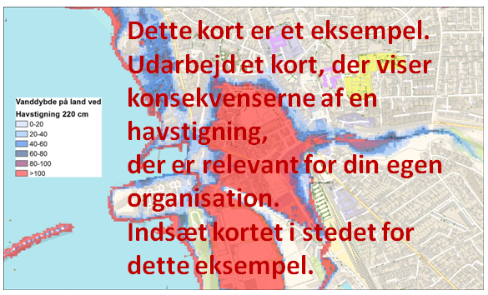
Geografisk situationsbillede
Havstigning

Slide 23
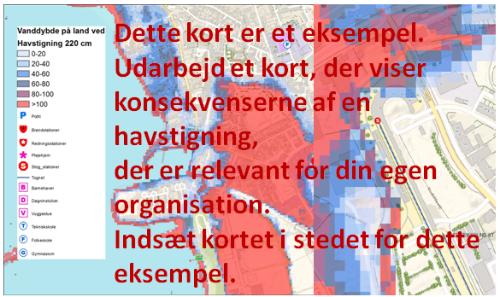
Geografisk situationsbillede
Havstigning + infrastruktur

Slide 24
Spørgsmål
Hvilken betydning har den forhøjede vandstand og de skadevoldende oversvømmelser for jeres organisation?
Hvilke tiltag vil I iværksætte for at imødegå konsekvenserne af den forhøjede vandstand og de skadevoldende oversvømmelser?
Hvorledes vil I varetage jeres organisations fortsatte drift trods situationen?

Slide 25
Koordinering af handlinger og ressourcer?
Hvilke organisationer eller myndigheder vil I underrette om jeres håndtering af situationen?
Hvordan kan I få assistance til at håndtere situationen?
Hvilke tværgående krisestyringsfora kan jeres organisation indgå i?
Har I udpeget forbindelsesofficerer og klarlagt mandat for deres virke?

Slide 26
Krisekommunikation?
Hvordan vil I kommunikere om jeres håndtering af situationen?
Hvem vil I informere om den radioaktive forurenings konsekvenser for jeres organisation?
Hvordan vil I informere internt?
Hvordan vil I informere eksternt?

Slide 27
Evaluering
20 minutter

Slide 28
Hvad har du lært?
Hvad har du særlig hæftet dig ved under øvelsen?
Hvilke styrker har du bemærket under øvelsen?
Hvilke svagheder har du bemærket under øvelsen?
Hvilke emner fortjener særlig opmærksomhed fremover?
Hvad vil du selv gøre anderledes fremover?

Slide 29
Hvad har vi lært?
Hvordan kan øvelsen bidrage til at styrke organisationens beredskab?
Hvordan kan erfaringerne fra øvelsen indarbejdes i organisationens beredskab?
Hvad vil vi gøre anderledes fremover?

Slide 30
ENDEX
Tak for din deltagelse

